Slide 1

Разбор заданий 1-10 (первой части) ОГЭ 2024г. по предмету информатика.
Чистякова А.С., учитель информатики

Slide 2
Работа состоит из двух частей, включающих в себя 15 заданий.
Часть 1содержит 10 заданий с кратким ответом; часть 2 содержит 5 заданий, которые необходимо выполнить на компьютере.
На выполнение работы по информатике отводится 2 часа 30 минут.

Slide 3
Минимальный балл ОГЭ 2024 г. – 5 балла
Шкала пересчета суммарного первичного балла за выполнение экзаменационной работы в отметку по пятибалльной шкале
По информатике максимальный балл, который можно получить за выполнение всей экзаменационной работы, — 19.
ОТМЕТКА ПО ПЯТИБАЛЛЬНОЙ ШКАЛЕ | СУММАРНЫЙ ПЕРВИЧНЫЙ БАЛЛ ЗА РАБОТУ В ЦЕЛОМ
«2» | 0-4
«3» | 5-10
«4» | 11-15
«5» | 16-19

Slide 4

Характеристика структуры и содержания КИМ ОГЭ.
Каждый вариант КИМ состоит из двух частей и включает в себя 15 заданий.
Часть 1 содержит 10 заданий с кратким ответом.
Ответы на задания части 1 даются соответствующей записью в виде
натурального числа или последовательности символов (букв или цифр),
записанных без пробелов и других разделителей.
Часть 2 содержит 5 заданий, для выполнения которых необходим компьютер.
Задания этой части направлены на проверку практических навыков
использования информационных технологий.
В этой части - 2 задания с кратким ответом и 3 задания с развёрнутым
ответом в виде файла.

Slide 5
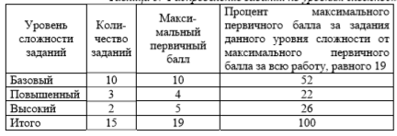

Распределение заданий КИМ ОГЭ по уровням сложности

Slide 6

Продолжительность ОГЭ по информатике - 2 часа 30 минут (150 минут).
Дополнительные материалы и оборудование
Задания части 1 выполняются экзаменуемыми без использования компьютеров и калькуляторов.
Задания части 2 выполняются на компьютере.
На компьютере должны быть установлены знакомые экзаменуемым программы.
Для выполнения задания 13.1 необходима программа для работы с презентациями.
Для выполнения задания 13.2 необходим текстовый процессор.
Для выполнения задания 14 необходима программа для работы с электронными таблицами.
Задание 15.1 предусматривает разработку алгоритма для исполнителя «Робот». В качестве такой среды может использоваться, например, учебная среда разработки «Кумир», разработанная в НИИСИ РАН (http://www.niisi.ru/kumir) или любая другая среда, позволяющая моделировать исполнителя «Робот». При отсутствии учебной среды исполнителя «Робот» решение задания 15.1 записывается в простом текстовом редакторе.
Задание 15.2 предусматривает запись алгоритма на универсальном языке программирования
Решением каждого задания части 2 является отдельный файл, подготовленный в соответствующей программе (текстовом редакторе или электронной таблице). Экзаменуемые сохраняют данные файлы в каталог под именами, указанными техническим специалистом.

Slide 7

Система оценивания выполнения отдельных заданий и работы в целом
Задания | балл
1 часть (1-10) | 0-1
11 | 0-1
12 | 0-1
13 | 0-2
14 | 0-3
15 | 0-2
Максимальное количество первичных баллов, которое можно получить за выполнение заданий с кратким ответом, равно 12.
Максимальное количество баллов, которое можно получить за выполнение заданий с развёрнутым ответом, равно 7.
Максимальное количество первичных баллов, которое можно получить за выполнение всех заданий экзаменационной работы, равно 19.

Slide 8
Часть 1

Slide 9
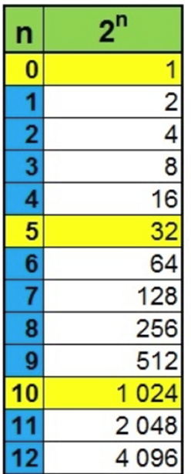
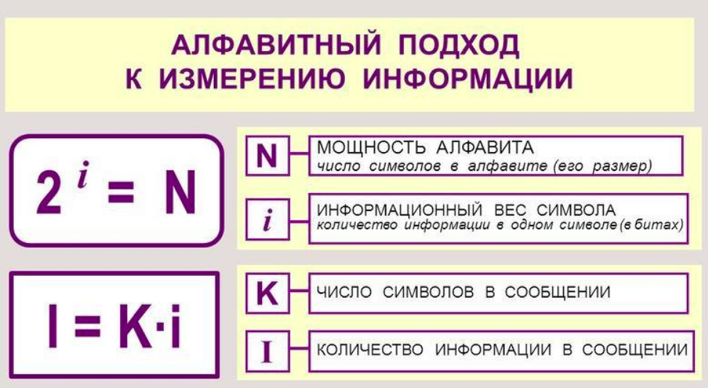
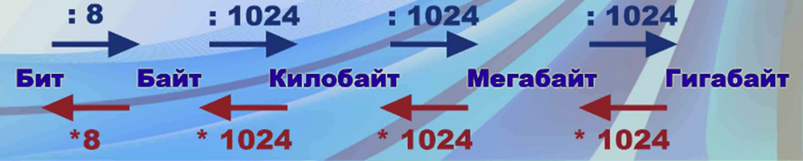
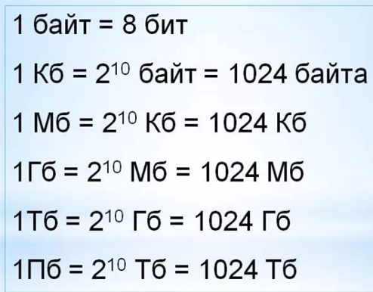
Задание 1. Количественные параметры информационных объектов

Slide 10
Задание 1_1
В кодировке UTF-16 каждый символ кодируется 16 битами. Влад написал текст (в нем нет лишних пробелов):
«Репа, тыква, огурец, артишок, патиссон, картофель — овощи».
Ученик вычеркнул из списка название одного из овощей. Заодно он вычеркнул ставшие лишними запятые и пробелы — два пробела не должны идти подряд.
При этом размер нового предложения в данной кодировке оказался на 22 байта меньше, чем размер исходного предложения. Напишите в ответе вычеркнутое название овоща.
Дано:
i = 16 бит / 8 = 2 байт
I (вычеркнутого текста) = 22 байт
N = 2^{i}
I = K * i
K = I / i = 22 байт / 2 байт = 11 (сим.)
Найти: K
Если Влад вычеркнул один из овощей, он вычеркнул еще и два символа дополнительно: один пробел и одну запятую. Значит вычеркнутый овощ состоит из 9 символов (11 – 2 = 9). Из девяти символов есть только один овощ: КАРТОФЕЛЬ

Slide 11
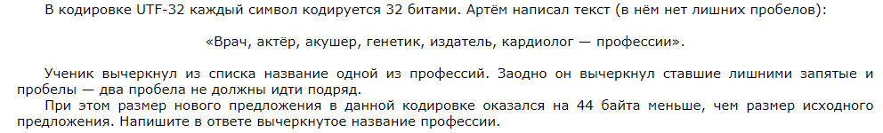
Задание 1_2 (сам. работа)
Дано:
i = 32 бит / 8 = 4 байт
I (вычеркнутого текста) = 44 байт
N = 2^{i}
I = K * i
K = I / i = 44 байт / 4 байт = 11 (сим.)
Найти: K
Если Артём вычеркнул одну из профессий, он вычеркнул еще и два символа дополнительно: один пробел и одну запятую. Значит вычеркнутая профессия состоит из 9 символов (11 – 2 = 9). Из девяти символов есть только одна профессия:
кардиолог

Slide 12
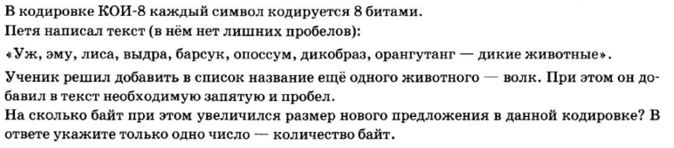
Задание 1_3 (сам. работа)
16 битами.
Дано:
i = 16 бит / 8 = 2 байт
К= 4 символа (волк)
I (добавленного текста) = ?
N = 2^{i}
I = K * i
Если 1 символ кодируется 2 байтами, то:
I (добавленного слова) = 4 * 2 = 8 байта
Чтобы узнать на сколько байт при этом увеличился размер самого предложения, необходимо учесть еще два символа (запятую и пробел), т.е. к 8 байтам прибавить еще 4 байта (1 символ – 2 байта) = 12 байт ОТВЕТ: 12

Slide 13
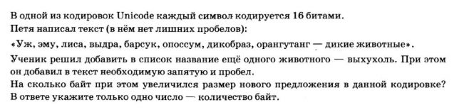

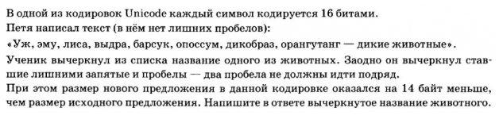
ОТВЕТ: 20
ОТВЕТ: выдра

Slide 14
Задание 2_1.Кодирование и декодирование информации
Валя шифрует русские слова (последовательности букв), записывая вместо каждой буквы ее код:
Некоторые цепочки можно расшифровать не одним способом. Например, 00010101 может означать не только СКА, но и СНК. Даны три кодовые цепочки:
100101000
101111100
100111101
Найдите среди них ту, которая имеет только одну расшифровку, и запишите в ответе расшифрованное слово.
Решение. Проанализируем каждый вариант ответа:
1) «100101000» может означать как «ДКС» так и «НААС».
2) «101111100» может означать только «КОД».
3) «100111101» может означать как «ДОК» так и «НАОА».
Следовательно, ответ «КОД»
А | Д | К | Н | О | С
01 | 100 | 101 | 10 | 111 | 000

Slide 15
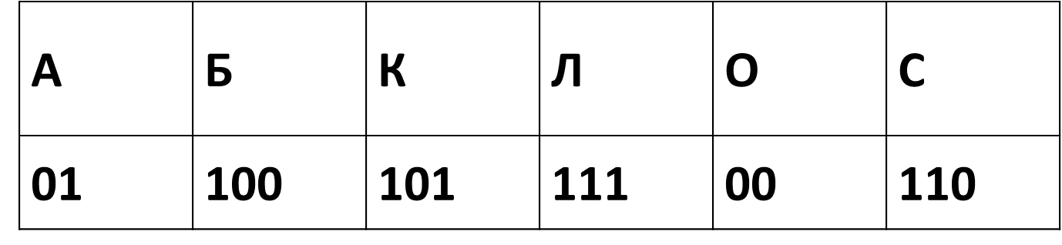
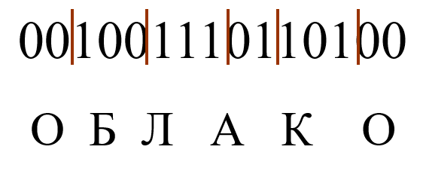
Задание 2 (ответ)
Ответ: ОБЛАКО

Slide 16
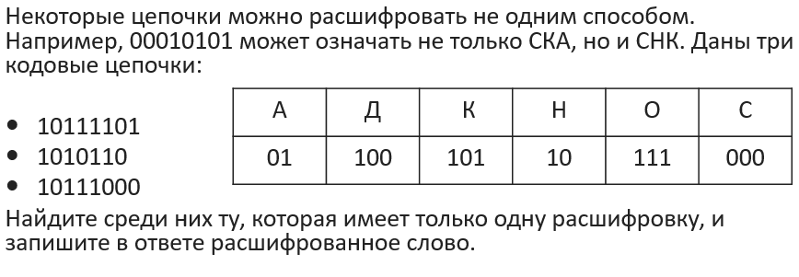
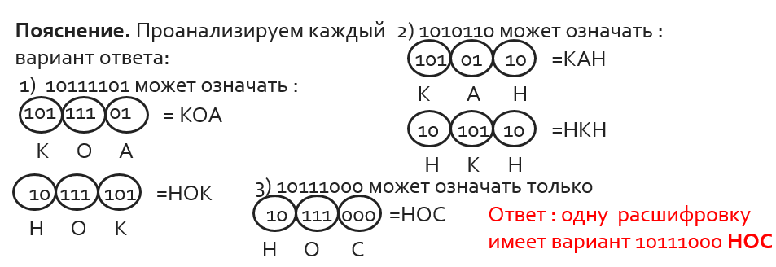
Задание 2.2 (решаем самостоятельно)
Валя шифрует русские слова (последовательности букв), записывая вместо каждой буквы её код:

Slide 17
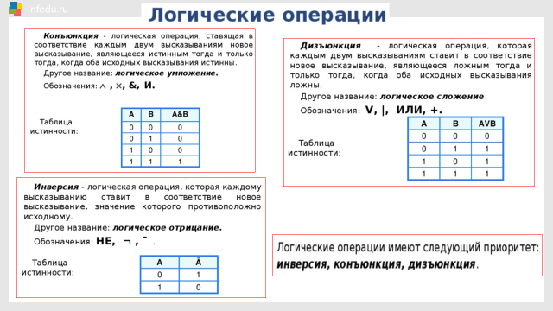
Задание 3. Значение логического выражения.

Slide 18
Задание 3_1
Для какого целого числа X ЛОЖНО высказывание:
(X > 3) ИЛИ НЕ (X > 2).
Решение. Логическое «ИЛИ» ложно только тогда, когда ложны оба высказывания. Запишем выражение в виде
(X > 3) ИЛИ (X ≤ 2).
Значит, число, для которого высказывание будет ложным — 3.
Ответ: 3.

Slide 19
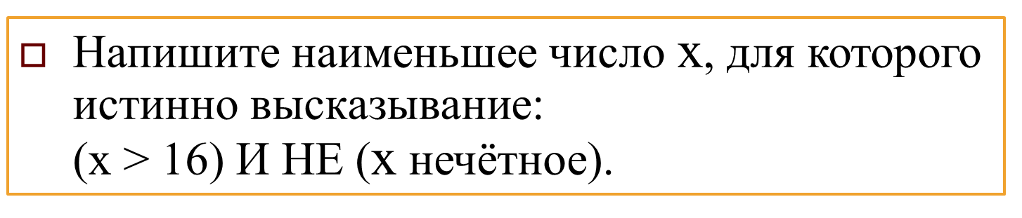
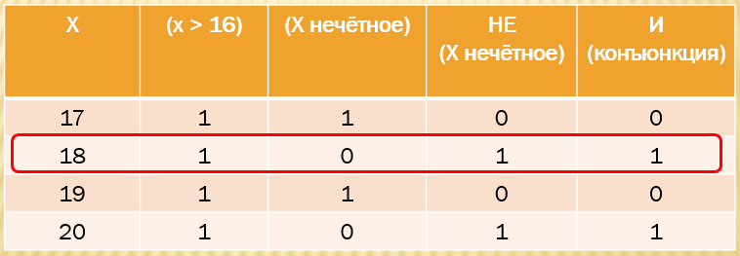
Задание 3._1 Решение
1
4
3
2
Ответ: 18

Slide 20
Задание 3_2 (решаем самостоятельно)
Напишите наименьшее число x, для которого истинно высказывание: НЕ (X < 2) И (X < 5).
По условию задачи диапазон подходящих цифр для Х можно взять от 1 до 5. Построим таблицу истинности для данных значений:
Х | (Х < 2) | НЕ (X < 2) | (X < 5) | И
1 | 1 | 0 | 1 | 0
2 | 0 | 1 | 1 | 1
3 | 0 | 1 | 1 | 1
4 | 0 | 1 | 1 | 1
5 | 0 | 1 | 0 | 0
ОТВЕТ: 2

Slide 21
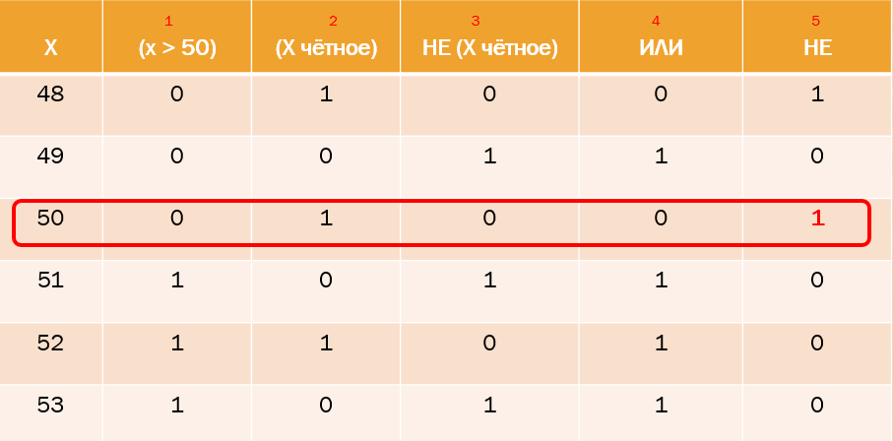
Задание 3_3 (Разбор задачи из Д/З)
ОТВЕТ: 50

Slide 22
Задание 3_4 (Разбор задачи из Д/З)
Х | (первая ц. четная) | (Х >=40) | ИЛИ | НЕ
20 | 1 | 0 | 1 | 0
30 | 0 | 0 | 0 | 1
39 | 0 | 0 | 0 | 1
40 | 1 | 1 | 1 | 0
41 | 1 | 1 | 1 | 0
42 | 1 | 1 | 1 | 0
ОТВЕТ: 39

Slide 23
Задание 3_5 (Разбор задачи из Д/З)
Х | (первая ц. нечетная) | НЕ | (Х <60) | ИЛИ | НЕ
30 | 1 | 0 | 1 | 1 | 0
40 | 0 | 1 | 1 | 1 | 0
50 | 1 | 0 | 1 | 1 | 0
60 | 0 | 1 | 0 | 1 | 0
69 | 0 | 1 | 0 | 1 | 0
70 | 1 | 0 | 0 | 0 | 1
71 | 1 | 0 | 0 | 0 | 1
ОТВЕТ: 70

Slide 24
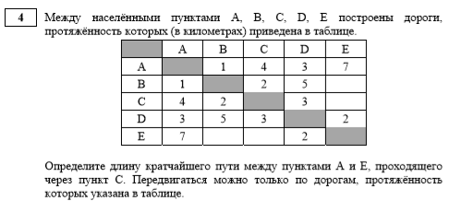
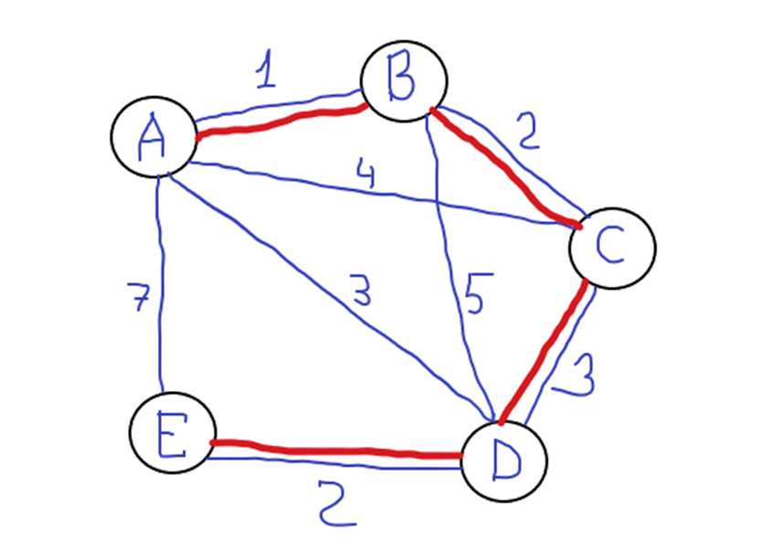
Задание 4_1
Ответ: А – В – С – D - E
1 + 2 + 3 + 2 = 8

Slide 25
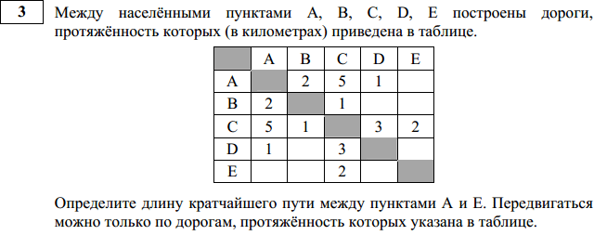
Задание 4_2 (решаем самостоятельно)

Slide 26
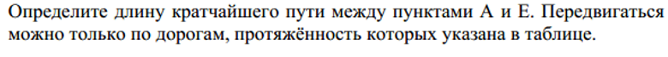
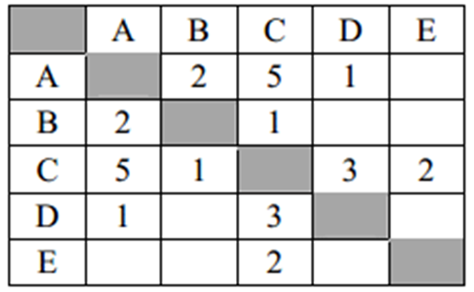
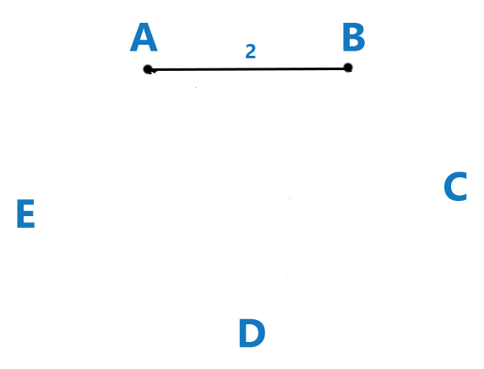
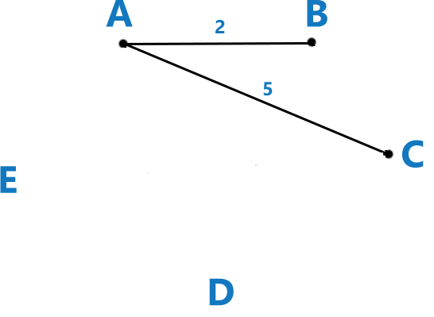


Задание 4_2 (решаем самостоятельно)
На основании таблицы, которая дана в задании, строим граф.
ABCE=2+1+2=5
ACE=5+2 =7
ADCE=1+3+2=6
В нашем случае это маршрут АВСЕ (2+1+2=5).
Ответ: 5

Slide 27
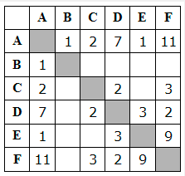
Задание 4_3 (решаем самостоятельно)
Между населёнными пунктами A, B, C, D, E, F построены дороги, протяжённость которых приведена в таблице. Отсутствие числа в таблице означает, что прямой дороги между пунктами нет. Определите длину кратчайшего пути между пунктами B и C, проходящего через пункт F. Передвигаться можно только по указанным дорогам.

Slide 28
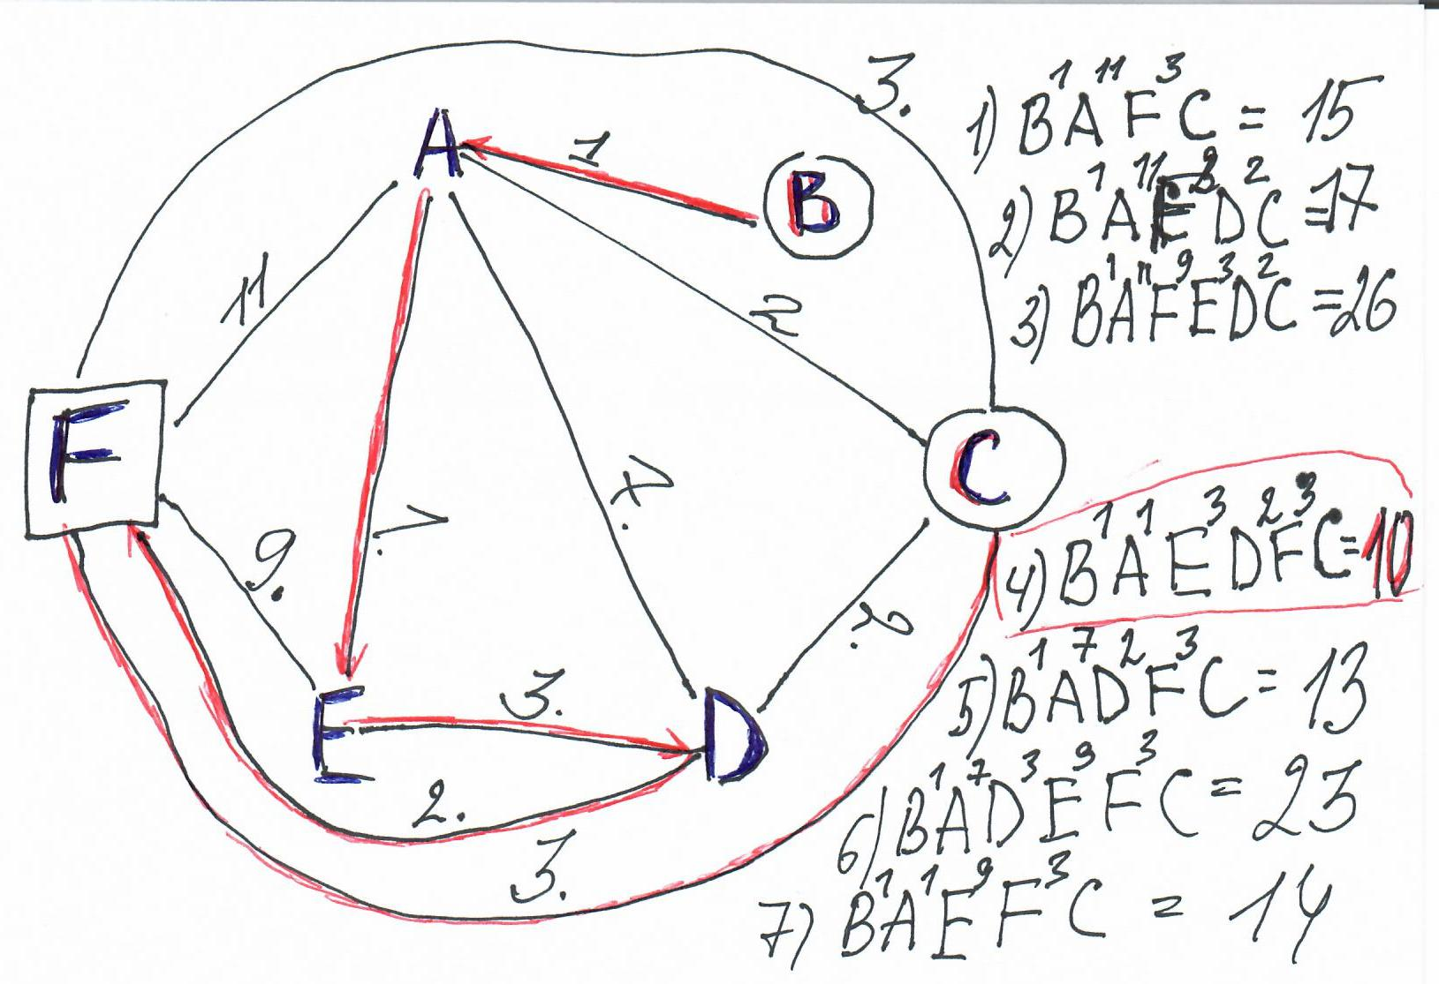
Задание 4_3 (решаем самостоятельно)
ОТВЕТ: 10

Slide 29
Задание 5_1 Анализ алгоритмов для исполнителя
У исполнителя Вычислитель две команды, которым присвоены номера:
1. умножь на 4
2. вычти b
(b — неизвестное натуральное число)
Первая из них увеличивает число на экране в 4 раза, вторая уменьшает его на b. Известно, что программа 12212 переводит число 3 в число 21.
Определите значение b.
Решение. Заметим, что после выполнения первой команды мы получаем число 12. Cоставим и решим уравнение:
(12 − 2b) · 4 − b = 21,
48 − 8b − b = 21,
9b = 48 − 21,
b = 3.
Ответ: 3

Slide 30

Задание 5_2 Анализ алгоритмов для исполнителя
У исполнителя Альфа две команды, которым присвоены номера:
1. прибавь 1;
2. умножь на b
(b — неизвестное натуральное число; b ≥ 2).
Выполняя первую из них, Альфа увеличивает число на экране на 1, а выполняя вторую, умножает это число на b. Программа для исполнителя Альфа — это последовательность номеров команд. Известно, что программа 11211 переводит число 3 в число 62. Определите значение b.
3 + 1 = 4
4 + 1 = 5
5b
5b + 1
5b + 1 + 1 = 62
5b = 62 - 2
5b = 60
B = 60 / 5 = 12
ОТВЕТ: 12

Slide 31
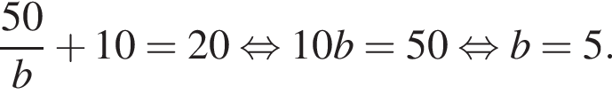
Задание 5_3 Анализ алгоритмов для исполнителя
У исполнителя Гамма две команды, которым присвоены номера:
1. прибавь 5;
2. раздели на b
(b — неизвестное натуральное число; b ≥ 2).
Выполняя первую из них, Гамма увеличивает число на экране на 5, а выполняя вторую, делит это число на b. Программа для исполнителя Гамма — это последовательность номеров команд. Известно, что программа 11211 переводит число 40 в число 20. Определите значение b.
Решение. Заметим, что после выполнения первых двух команд мы получаем число 50. Далее, составим и решим уравнение:
ОТВЕТ: 5

Slide 32
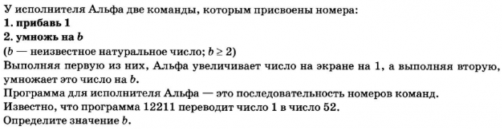
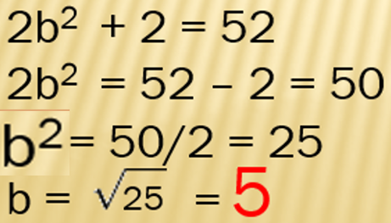
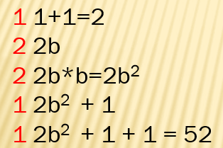
Задание 5_ДЗ Анализ алгоритмов для исполнителя
ОТВЕТ: 5

Slide 33
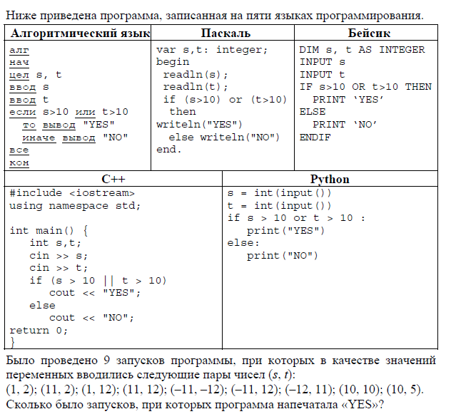
Задание 6 Формальный исполнитель на языке программирования

Slide 34
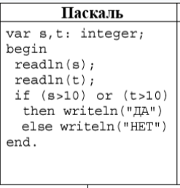
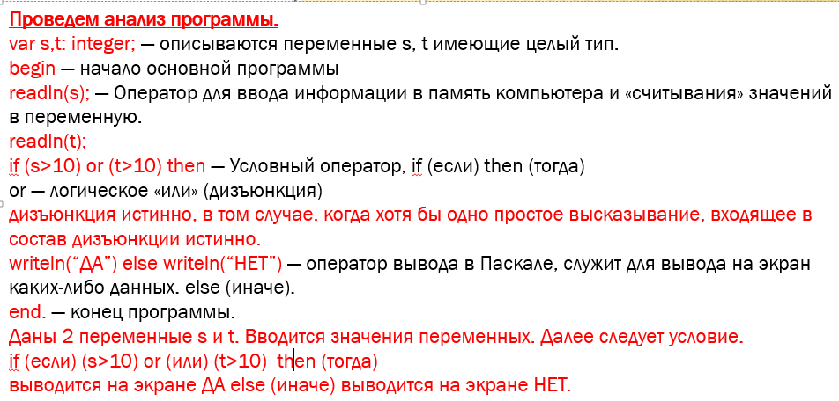
Задание 6_1 Формальный исполнитель на языке программирования
Было проведено 9 запусков программы, при которых в качестве значений переменных s и t вводились следующие пары чисел:
(1, 2); (11, 2); (1, 12); (11, 12); (-11, -12); (-11, 12); (-12, 11); (10, 10); (10, 5) .
Сколько было запусков, при которых программа напечатала «ДА»?

Slide 35

Задание 6_1 (решение)
шаг | s | t | (s > 10) | (t > 10) | or (ИЛИ) | Результат
1 | 1 | 2 | 0 | 0 | 0 | нет
2 | 11 | 2 | 1 | 0 | 1 | да
3 | 1 | 12 | 0 | 1 | 1 | да
4 | 11 | 12 | 1 | 1 | 1 | да
5 | -11 | -12 | 0 | 0 | 0 | нет
6 | -11 | 12 | 0 | 1 | 1 | да
7 | -12 | 11 | 0 | 1 | 1 | да
8 | 10 | 10 | 0 | 0 | 0 | нет
9 | 10 | 5 | 0 | 0 | 0 | нет
Ответ: 5

Slide 36
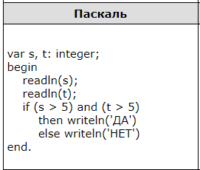
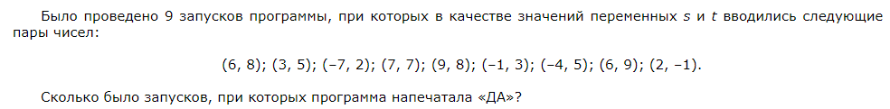
Задание 6_2 (решаем вместе)
шаг | s | t | (s > 5) | (t > 5) | and (И) | Результат
1 | 6 | 8 | 1 | 1 | 0 | да
2 | 3 | 5 | 0 | 0 | 0 | нет
3 | -7 | 2 | 0 | 0 | 0 | нет
4 | 7 | 7 | 1 | 1 | 1 | да
5 | 9 | 8 | 1 | 1 | 1 | да
6 | -1 | 3 | 0 | 0 | 0 | нет
7 | -4 | 5 | 0 | 0 | 0 | нет
8 | 6 | 9 | 1 | 1 | 1 | да
9 | 2 | -1 | 0 | 0 | 0 | нет
Ответ: 4

Slide 37
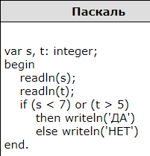
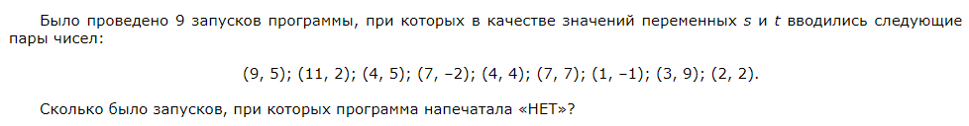
Задание 6_3 (решаем сам.)
шаг | s | t | (s < 7) | (t > 5) | or (ИЛИ) | Результат
1 | 9 | 5 | 0 | 0 | 0 | нет
2 | 11 | 2 | 0 | 0 | 0 | нет
3 | 4 | 5 | 1 | 0 | 1 | да
4 | 7 | -2 | 0 | 0 | 0 | нет
5 | 4 | 4 | 1 | 0 | 1 | да
6 | 7 | 7 | 0 | 1 | 1 | да
7 | 1 | -1 | 1 | 0 | 1 | да
8 | 3 | 9 | 1 | 1 | 1 | да
9 | 2 | 2 | 1 | 0 | 1 | да
Ответ: 3

Slide 38
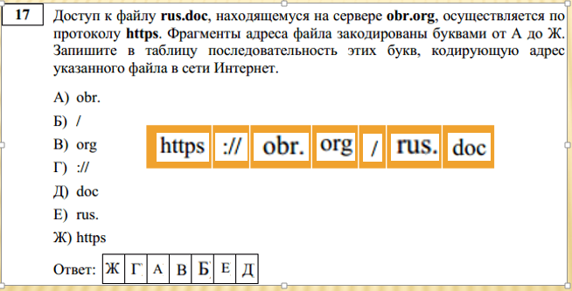
7 задание Информационно-коммуникационные технологии

Slide 39
7 задание Информационно-коммуникационные технологии
самостоятельно
Доступ к файлу tiger.doc, находящемуся на сервере zoo.org, осуществляется по протоколу http. Фрагменты адреса файла закодированы буквами от А до Ж. Запишите последовательность этих букв, кодирующую адрес указанного файла в сети Интернет.
.doc Б) zoo B) / Г) ://
Д) tiger Е) .org Ж) http
http://zoo.org/tiger.doc
Ответ:
ЖГБЕВДА

Slide 40
7 задание Информационно-коммуникационные технологии
Доступ к файлу table.docx, находящемуся на сервере com.com, осуществляется по протоколу ftp. В таблице фрагменты адреса файла закодированы буквами от А до Ж.
Запишите последовательность этих букв, кодирующую адрес указанного файла в сети Интернет.
А | Б | В | Г | Д | Е | Ж
com. | .docx | table | com | :// | / | ftp
Пояснение:
Сначала записываем протокол: ftp
Затем идет обязательный знак: ://
Потом имя сервера (хоста): com.com
Затем опять знак: /
Последним идет название файла: table.docx
Вывод: ftp://com.com/table.docx
Ответ: ЖДАГЕВБ

Slide 41
7 задание Информационно-коммуникационные технологии
Доступ к файлу rus.doc, находящемуся на сервере obr.org, осуществляется по протоколу https. В таблице фрагменты адреса файла закодированы буквами от А до Ж.
Запишите последовательность этих букв, кодирующую адрес указанного файла в сети Интернет.
А | Б | В | Г | Д | Е | Ж
оbr. | / | org | :// | doc | rus. | https
Пояснение:
Сначала записываем протокол: https
Затем идет обязательный знак: ://
Потом имя сервера (хоста): obr.org
Затем опять знак: /
Последним идет название файла: rus.doc
Вывод: https://obr.org/rus.doc
Ответ: ЖГАВБЕД

Slide 42
7 задание Информационно-коммуникационные технологии
Доступ к файлу book.pdf, находящемуся на сервере biblioteka.edu, осуществляется по протоколу http. В таблице фрагменты адреса файла закодированы буквами от А до Ж.
Запишите последовательность этих букв, кодирующую адрес указанного файла в сети Интернет.
А | Б | В | Г | Д | Е | Ж
pdf | :// | biblioteka. | http | book. | / | edu
Пояснение:
Сначала записываем протокол: http
Затем идет обязательный знак: ://
Потом имя сервера (хоста): biblioteka.edu
Затем опять знак: /
Последним идет название файла: book.pdf
Вывод: http:// biblioteka.edu/book.pdf
Ответ: ГБВЖЕДА

Slide 43
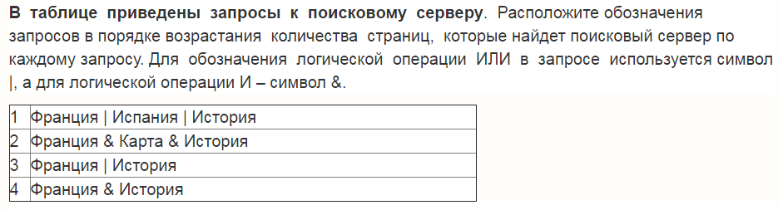
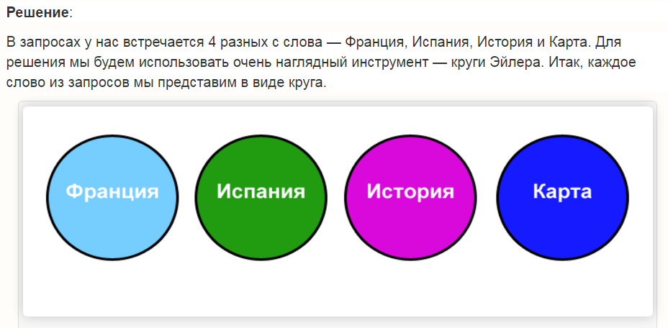
ЗАДАНИЕ 8 (Поисковые запросы в сети ИНТЕРНЕТ)

Slide 44
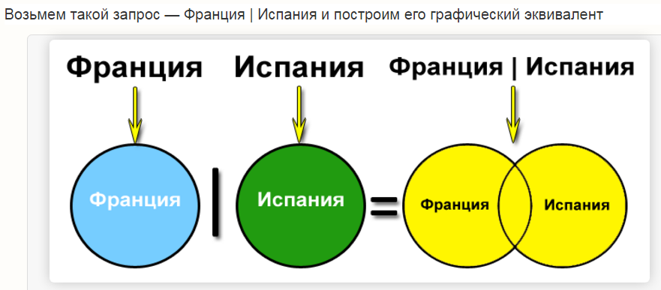

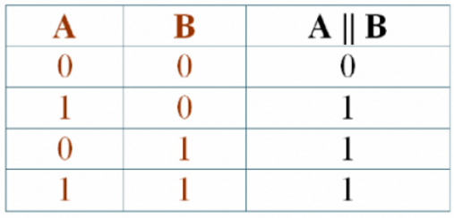
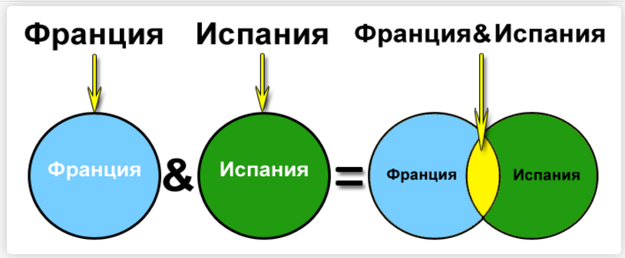

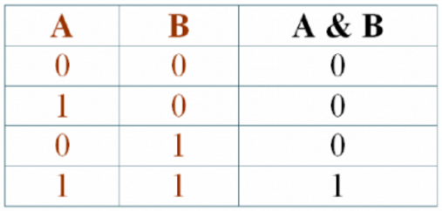
(Логическое сложение)
(Логическое умножение)

Slide 45
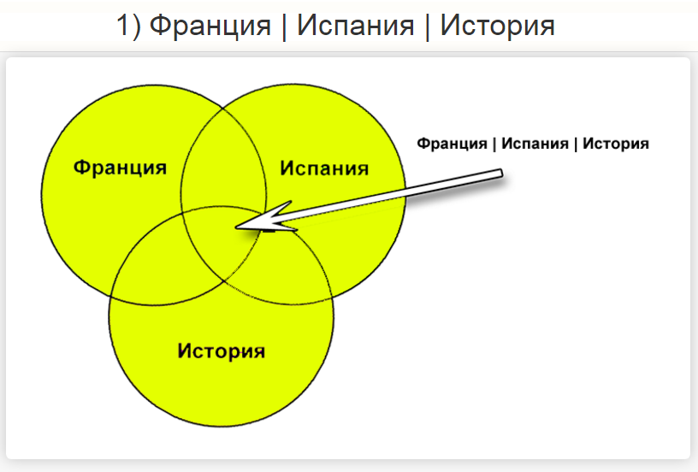

Slide 46
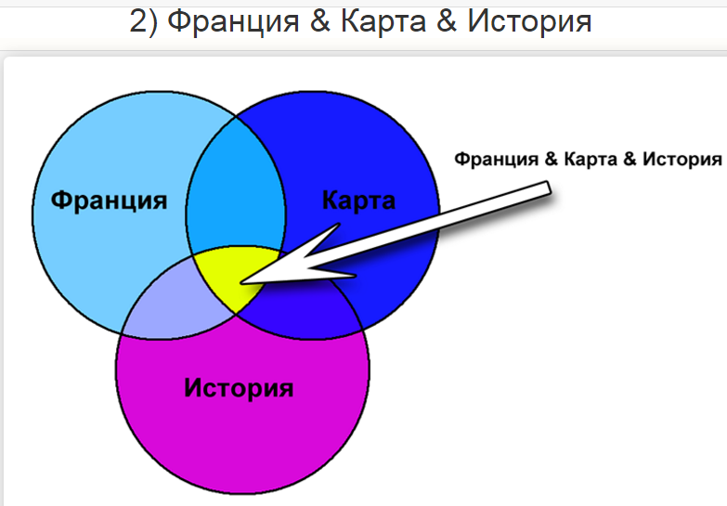

Slide 47
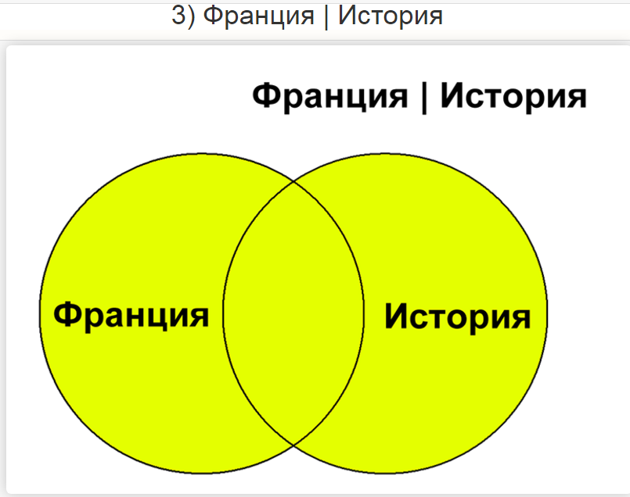

Slide 48
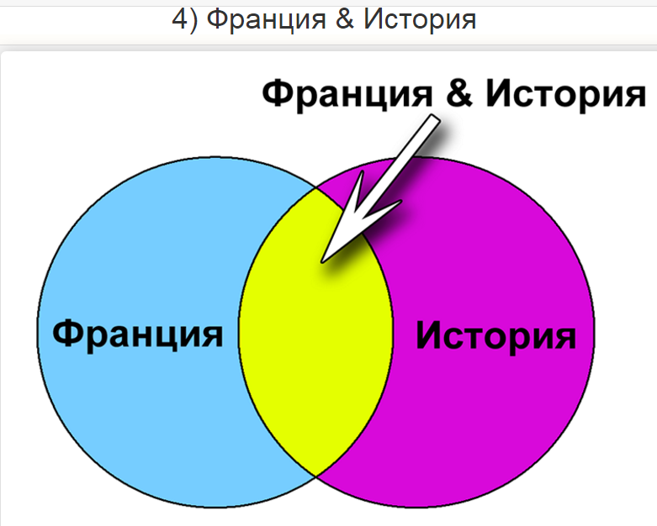

Slide 49
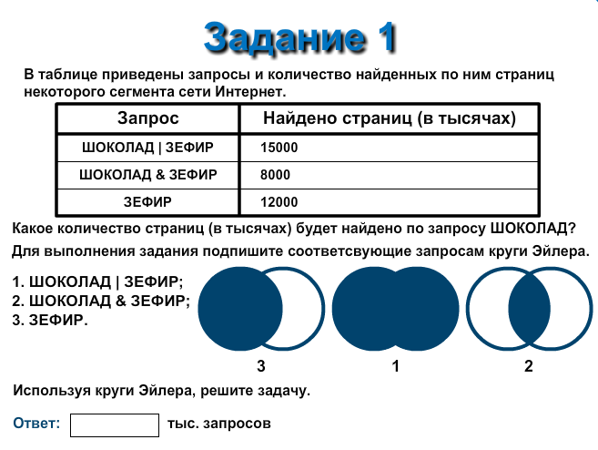
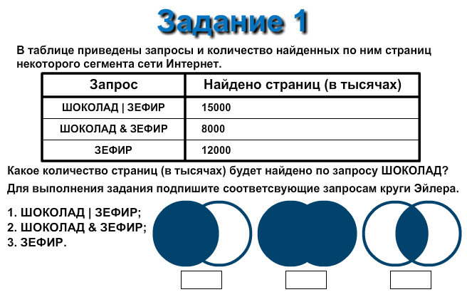

ЗАДАНИЕ 8
(1-3)+2 = (15000-12000) + 8000 = 11000

Slide 50



ЗАДАНИЕ 8
(18000+12000) – 5000 = 25000

Slide 51

Рыбак
Рыбка
1
2
3
Дано:
1+2+3=780
1+2=260
2=50
Найти: 2+3 (Рыбка)
Решение:
780 – 260 = 520
520 + 50 = 570
Ответ: 570

Slide 52

ЗАДАНИЕ 8

Slide 53


ЗАДАНИЕ 8
10000

Slide 54

ЗАДАНИЕ 9 (Анализ схем, Графы)
Умение анализировать информацию, представленную в виде схем

Slide 55

Решение задания 9
На основании схемы дорог нужно построить граф. Из пункта А можно попасть в пункты Д, Г, В, Б:
— из пункта Д в Ж и Г;
— из пункта Г в Ж и К;
— из пункта В в К и Г;
— из пункта Б в Е и В и т.д.

Slide 56

Решение задания 9
Продолжаем до тех пор пока каждая ветка не приведет нас в пункт К.
Выделяем и подсчитываем все пункты К.
Ответ: 12

Slide 57

Решение задания 9(2)
На рисунке — схема дорог, связывающих города А, Б, В, Г, Д, Е, Ж, З, И. По каждой дороге можно двигаться только в одном направлении, указанном стрелкой. Сколько существует различных путей из города А в город И, проходящих через город В?
Решение. Количество путей до города
Х = количество путей добраться в любой из тех городов,
из которых есть дорога в Х.
При этом, если путь не должен проходить через какой-то
город, нужно просто не учитывать этот город при
подсчете сумм. А если город, наоборот, обязательно
должен лежать на пути, тогда для городов, в которые из
нужного города идут дороги, в суммах нужно брать только
этот город.
С помощью этого наблюдения посчитаем последовательно количество путей до каждого из городов:
А = 1
Б = А = 1
Д = А = 1
Г = А + Д = 1 + 1 = 2
В = А + Б + Г = 4
Е = В = 4 (Б не учитываем, т. к. там не проходим через В)
З = В = 4 (Д и Г не учитываем по тому же принципу)
Ж = В + Е + З = 4 + 4 + 4 = 12
И = Е + Ж + З = 4 + 12 + 4 = 20. Ответ: 20.

Slide 58

ЗАДАНИЕ 9

Slide 59


ЗАДАНИЕ 9
1
2
2
1
5
1
4
1
5
Ответ: 14

Slide 60

ЗАДАНИЕ 9
1
2
2
10
1
4
2
4
Ответ: 10

Slide 61
ЗАДАНИЕ 10 (Вычисления с числами в разных системах счисления)
Перевод целых чисел
Двоичная система:
Алфавит: 0, 1
Основание (количество цифр): 2
10 → 2
19
2
19 = 10011₂
18
9
2
1
8
4
2
1
4
2
2
0
2
1
2
система счисления
0
0
0
2 → 10
1
4 3 2 1 0
разряды
10011₂
= 1·2⁴ + 0·2³ + 0·2² + 1·2¹ + 1·2⁰
= 16 + 2 + 1 = 19

Slide 62


Примеры:
2510 = Х2
13110 = Х2

Slide 63





Примеры:
5 4 3 2 1 0
101011₂ =
110110₂ =

Slide 64


Перевод целых чисел
10 → 2
19 | 9 | 4 | 2 | 1
1 | 1 | 0 | 0 | 1
ОТВЕТ: 19₁₀ = 10011₂
Самостоятельно: 33₁₀ = Х₂

Slide 65
Восьмеричная система
Основание (количество цифр): 8
Алфавит: 0, 1, 2, 3, 4, 5, 6, 7
10 → 8
100
8
96
100 = 144₈
12
8
4
8
1
8
4
0
0
система счисления
1
8 → 10
2 1 0
разряды
144₈
= 1·8² + 4·8¹ + 4·8⁰
= 64 + 32 + 4 = 100

Slide 66




Примеры:
8210 = X8
10310 = X8
134₈ =X10
75₈ =X10
2 1 0
1 0

Slide 67
Шестнадцатеричная система
Основание (количество цифр): 16
Алфавит: 0, 1, 2, 3, 4, 5, 6, 7, 8, 9,
A,
10
B,
11
C,
12
D,
13
E,
14
F
15
10 → 16
107
16
96
6
16
107 = 6B₁₆
11
0
0
B
система счисления
6
16 → 10
C
2 1 0
разряды
1C5₁₆
= 1·16² + 12·16¹ + 5·16⁰
= 256 + 192 + 5 = 453

Slide 68


Примеры:
15410 = X16
2 1 0
1BC₁₆ = X10

Slide 69
Арифметические операции
сложение
вычитание
0+0=0 0+1=1
1+0=1 1+1=10₂
1 + 1 + 1 = 11₂
0-0=0 1-1=0
1-0=1 10₂-1=1
перенос
заем
•
•
•
•
•
•
•
0 1 1 10₂
0 10₂
1 0 1 1 0₂
+ 1 1 1 0 1 1₂
1 0 0 0 1 0 1₂
– 1 1 0 1 1₂
1
0
1
0
0
0
1
0
1
0
1
0
1
0
₂
₂

Slide 70





Примеры:
101101₂
+ 11111₂
10111₂
+101110₂
111011₂
+ 11011₂
111011₂
+ 10011₂

Slide 71


ЗАДАНИЕ 10
Решение:
Ответ: 35

Slide 72
От автора:
Постарался в данной разработке соединить в методическое пособие материалы из различных интернет-ресурсов, в помощь учителям информатики, для подготовки учащихся к ОГЭ в формате 2024 года (часть 1).
В презентации использованы материалы с интернет-ресурсов:
https://inf-oge.sdamgia.ru/
https://www.kpolyakov.spb.ru/school/oge.htm
http://fipi.ru/
http://online.fizinfo.ru/login/index.php
http://www.lbz.ru/metodist/authors/informatika/3/

